Slide 2
Notes:
- Je vais vous apprendre à rédiger le contenu d’un site en HTML oder… Mais noooon, je rigole…
Pendant 2 jours nous allons alterner théorie et pratique en rédaction web…
Vous ne serez pas des experts… mais vous aurez un maximum de clés en mains pour le devenir, progressivement, en pratiquant, en respectant les règles, en les brisant, en vous en offrant de nouvelles…

Slide 3
LES Présentations

Slide 4
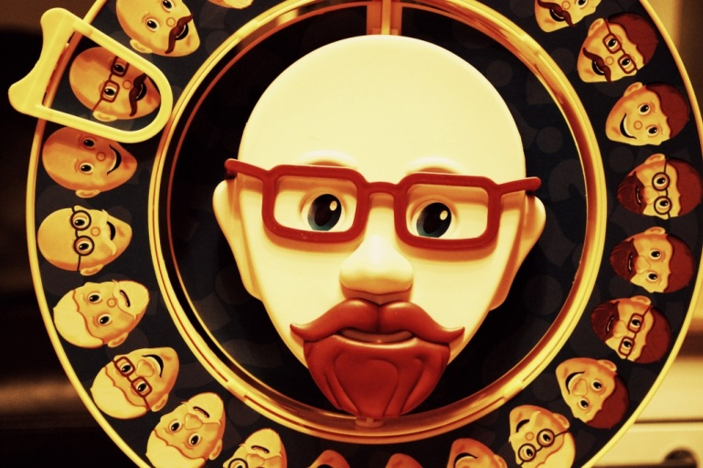
Qui suis-je ?
Formateur et consultant en contenu web
Rédacteur web (SEO), journaliste
Ex-Rédac’chef/Hoofdredacteur d’immoweb.be, ex-portail manager d’iRTBf (RTBf.be), ex-journaliste de Mediafin (lecho.be) et Roularta (Trends Tendances, Le Vif, Canal Z)

Slide 5
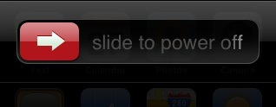
Organisation
Horaires
Pauses
Repas
Confidentialité
Animateur vs professeur
Ecoute
Participation active
Présentations Powerpoint disponibles

Slide 6
Qui êtes-vous ?

Slide 7
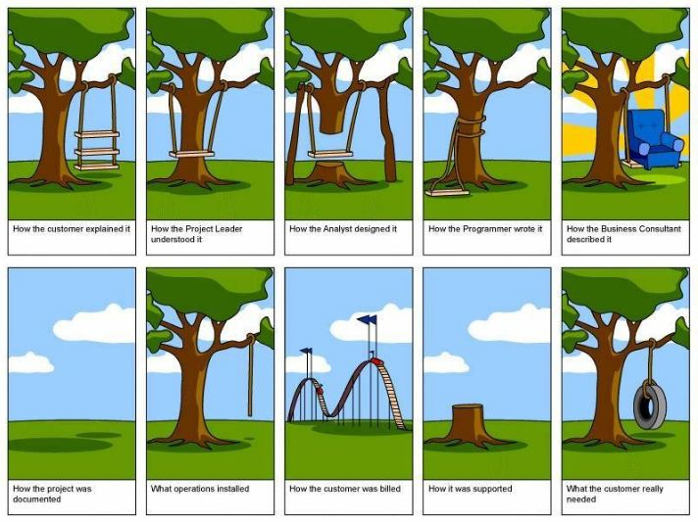
Qu’attendez-vous de cette formation ?

Slide 8
Une formation en 7 étapes
Cibler
Angler
Rédiger / Illustrer / Enrichir
Optimiser
Promouvoir
Dialoguer
Mesurer
Cibler
Angler
Rédiger / Illustrer / Enrichir
Optimiser
Promouvoir
Dialoguer
Mesurer

Slide 10
Introduction
Notes:
Comprendre dans quel monde on vit… En tout cas au niveau des contenus web…

Slide 11
Le contexte

Slide 12
Infobésité

Slide 13
Economie de l’attention…
Notes:
Clé = social : ENGAGER LE PUBLIC, INTERAGIR, COOPERER, INTEGRER, AGREGER, PROVOQUER, ORGANISER, ANIMER LE DEBAT

Slide 14
Perte de pouvoir / de contrôle
Notes:
Facilité, souplesse,

Slide 15
Evolution marketing internet
Outbound
Inbound
Encarts publicitaires
Spots TV / radio
Bannières
Foire
Direct mail
Bilboard advertising
…
Sites web / Blogs
Réseaux sociaux
SEO / SEA
Contenus premium (ebooks, livres blancs…)
Email marketing
Webinars
…
INTERROMPRE
ATTIRER
Notes:
personnalisation
Empathie
Cout INBOUND : 61% DE _ QUE OUTBOUND PAR LEAD 5SOURCE HUBSPOT

Slide 16
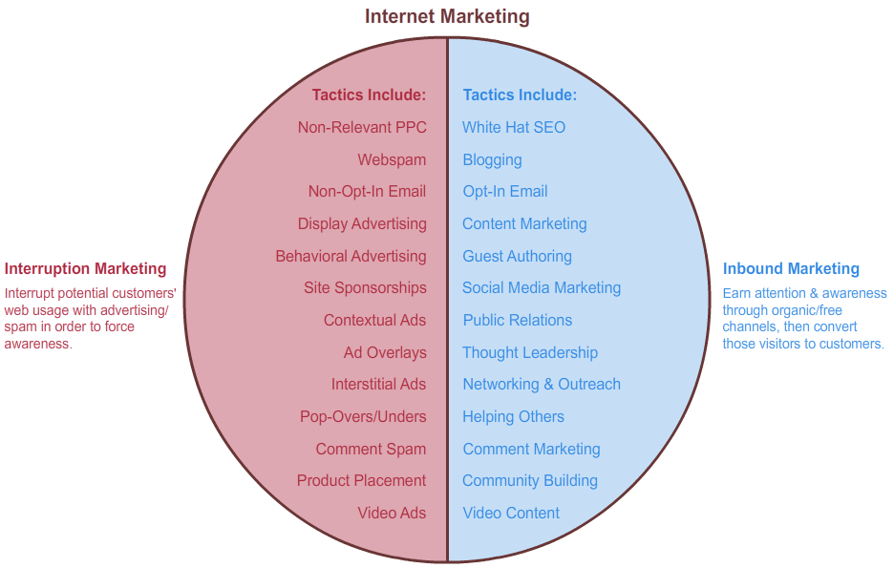
Outbound vs Inbound

Slide 17
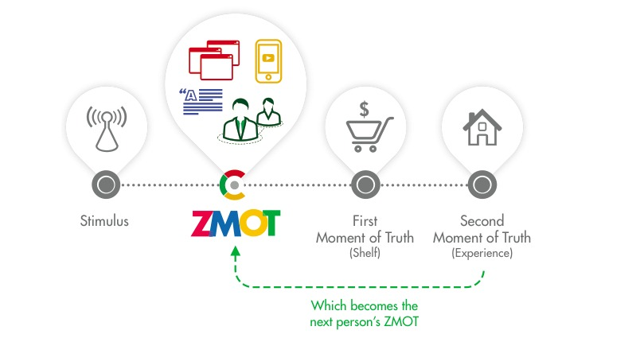
ZMOT
Notes:
Avant d’entrer en magasin, vous en savez 50 à 70% de plus qu’il y a 5 ans sur ce que vous voulez
50% des achats commencent sur internet
GOOGLE = PAGES JAUNES DU 21 SIECLE
Voilà aussi pourquoi les vendeurs ont changé…

Slide 18
C2C / WOM
Notes:
C2C n’est pas seulement un groupe de DJ
De client/consommateur à client/consommateur (fini le B2C? Non, faut aider cela…)

Slide 19
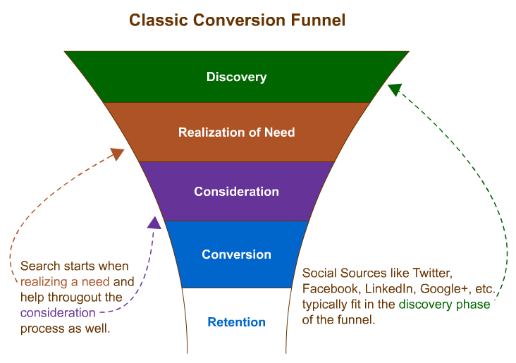
Rentabilité

Slide 20
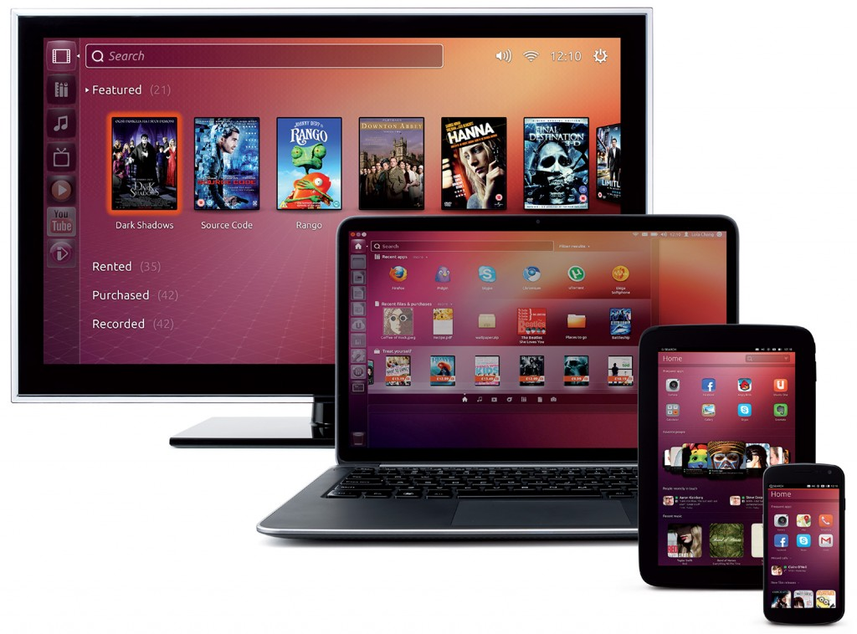
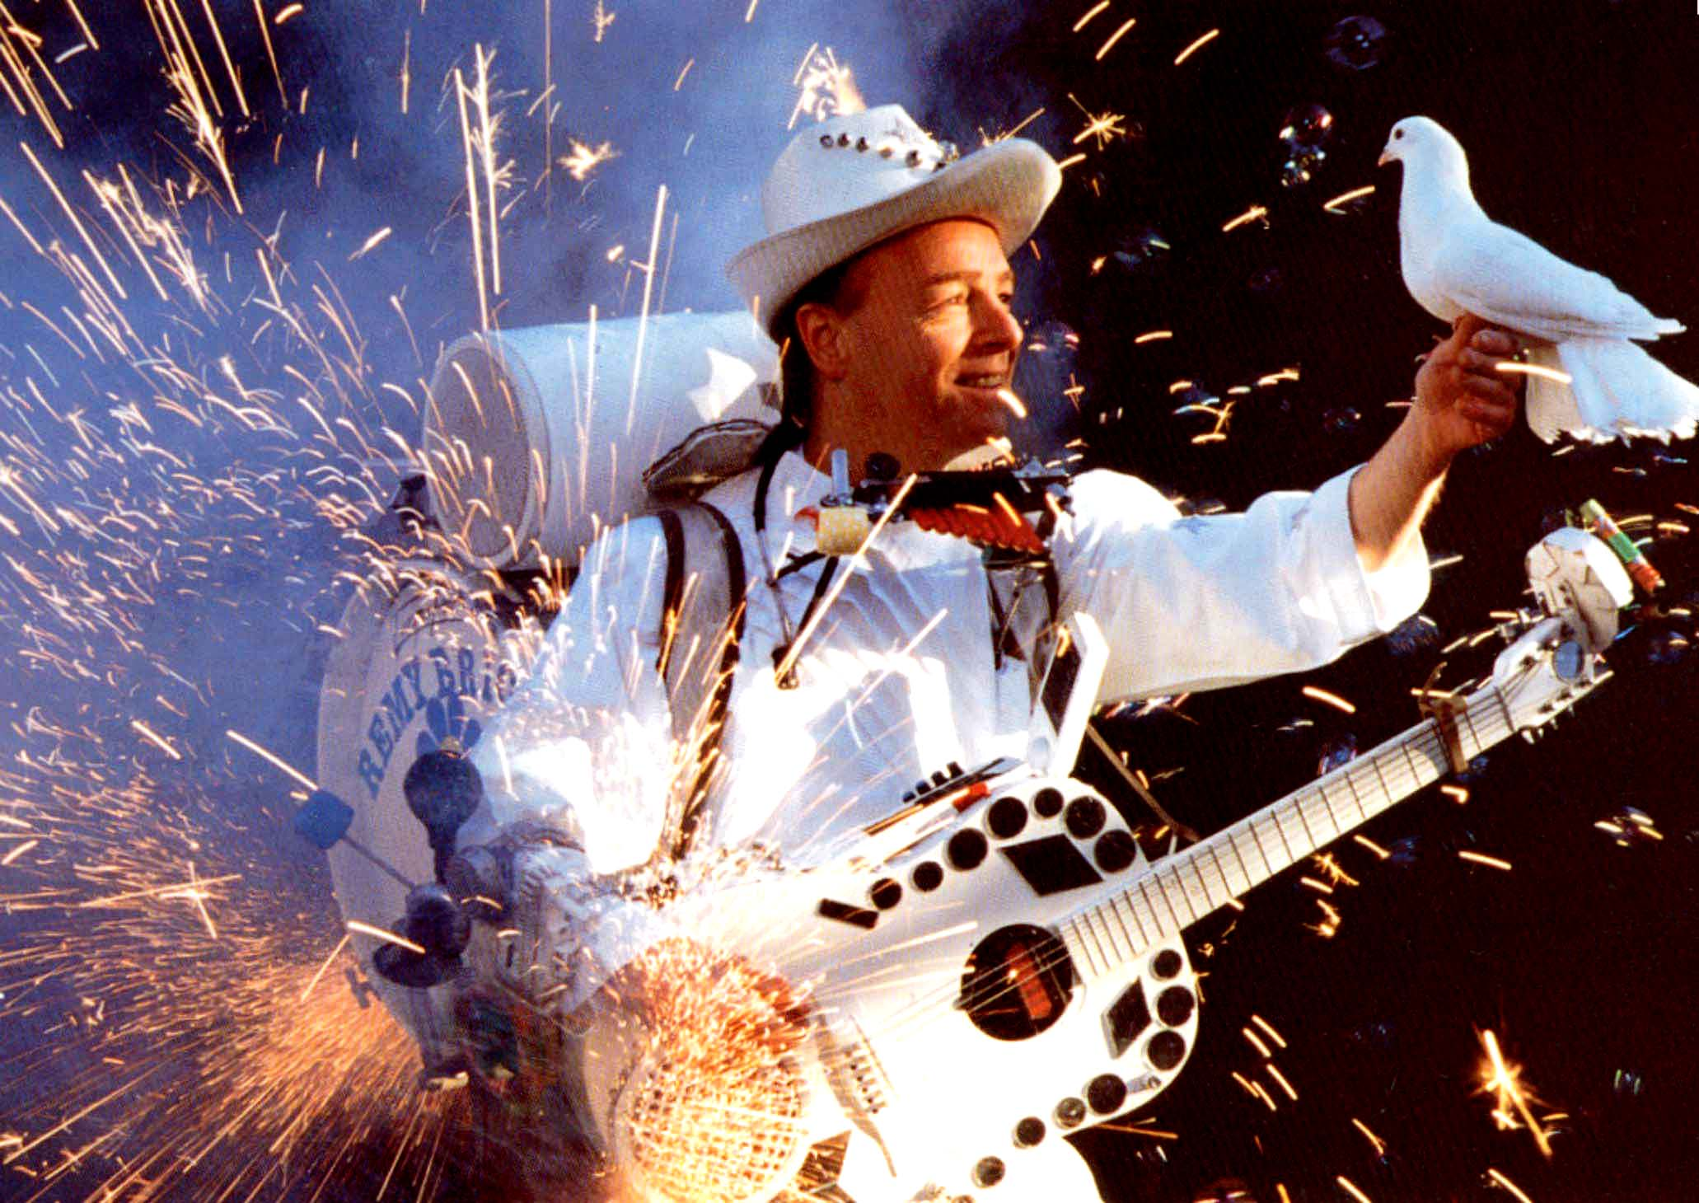
Multi-écrans et multi-activités
Notes:
Ubiquité… mais usages différents d’un support à l’autre
=> Ne pas reproduire d’un support à l’autre !!!!

Slide 21
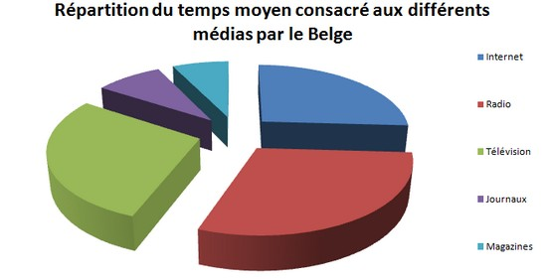
Temps média évolutif
Source : IAB, 2012

Slide 22
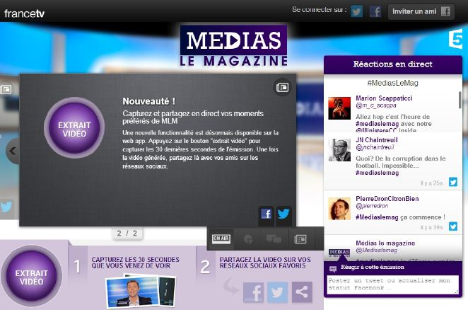
Nouveaux usages
Notes:
Social TV + TV connectée : partage, recommandation, conversation, co-création, co-production…
Immédiateté / Multi-tasking
CHANGEMENTS PERMANENTS (accélération) : être attentif pour s’adapter !!!

Slide 23
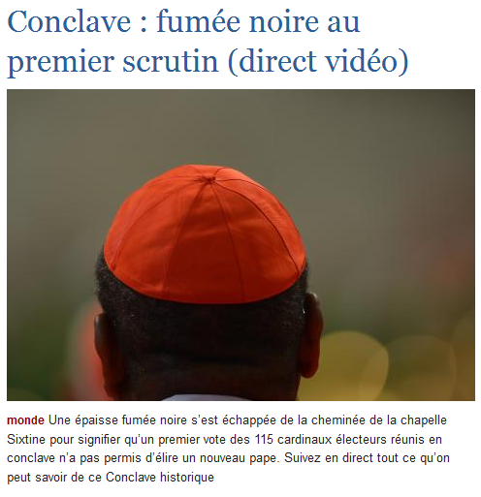
Temps réel => rythme

Slide 24
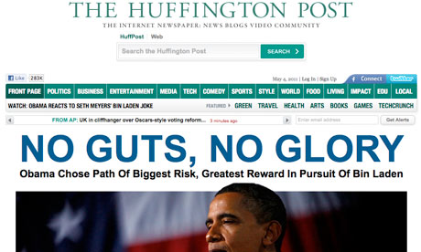
Tout le monde peut être un média…
Notes:
Pure players, médias élargissant hors support traditionnels, particuliers, + Possibilités d’UGC

Slide 25
…sans modèle économique dominant
Notes:
Agrégation de contenus (mixité contenus propres + contenus redistribués)
Généralisation des murs payants

Slide 26
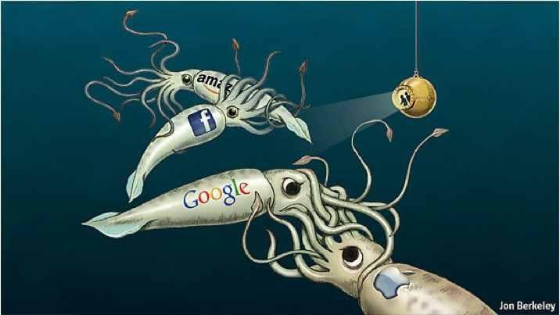
Géants numériques
Notes:
- On pourrait ajouter Microsoft (Windows 8) et Samsung (leader mobiles)
- Inquiétant : domination systèmes fermés et données dans leurs clouds… : capitalisme des données, des mots et des images

Slide 27
Social

Slide 28
Local

Slide 29
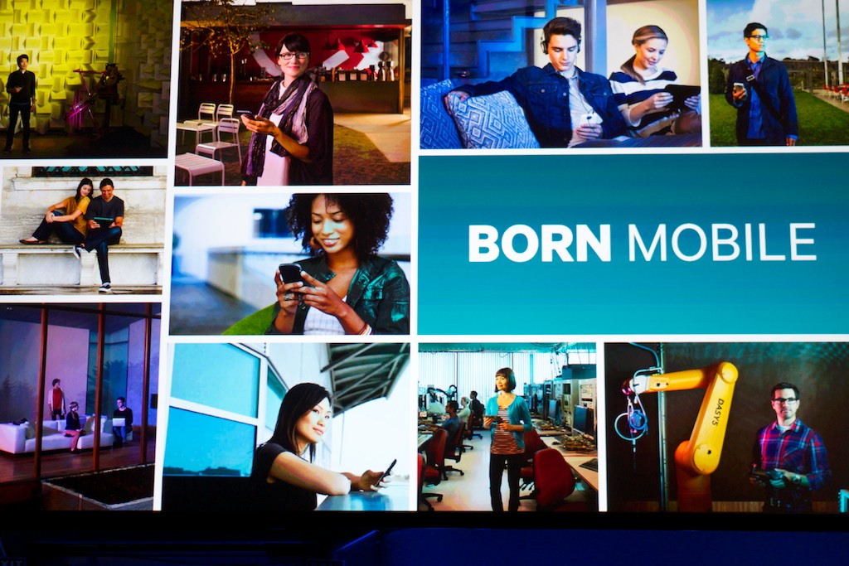
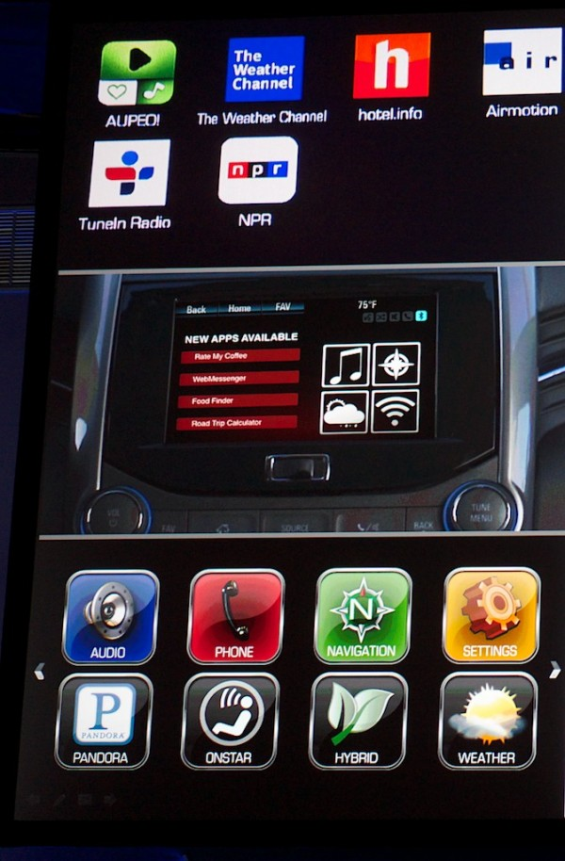
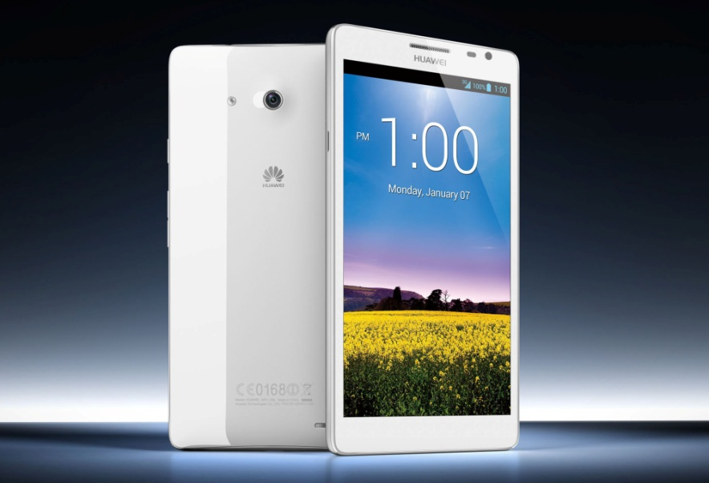
Mobile
Notes:
« digital natives » => « mobiles natives » (+ d’internet via mobiles qu’ordis bientôt…)
« web first » => « mobile first »
4G/LTE + cloud portée sur les "phablets" (smart phones + tablettes) = + de pouvoir aux individus
+ de GSM que de Terriens (et de brosses à dents utilisées)
smartphones = +82% en 2012
smartphones : + de ½ population en Amérique du Nord et en Europe occidentale
search engine land : 9 rech sur 10 mènent action et plus de la moitié des leads mènent achat
Réactivité : 90% sms ouverts ds les 3 minutes
1/3 tps passé en ligne l'est sur mobiles aux USA (comScore).
¼ ordis vendus Q4 2012 = tablette
Les trois-quart du temps, nos mobiles ne servent plus à communiquer (54% RECHERCHES VS 36% MOYENNE).
Applications Natives VS sites mobiles VS html5
besoin accru de grands écrans => place ! à la vidéo = PHABLETTES

Slide 30
So Lo Mo
Notes:
proximité

Slide 31
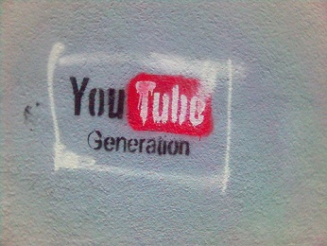
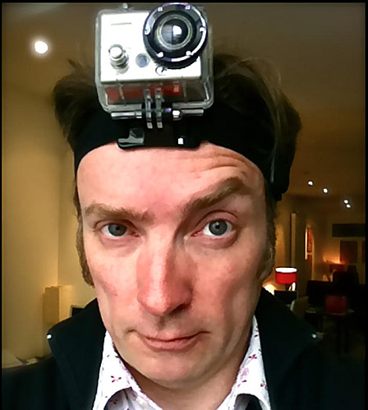
Vidéo
Notes:
Chaque jour, 500 années de contenus YouTube sont regardées sur Facebook…
72 heures uploadées toutes les minutes…
Qualité en forte progression (professionnalisation rapide)
Arrivée des chaînes pros en Europe (photo ICI = Doctissimo Play (Lagardère Active), chaîne du bien-être et de la santé) (Yahoo suit)
Facebook = 2e plate-forme vidéo
Yahoo, Netflix, Hulu, Amazon et Microsoft financent aussi (et ouvrent studios)
Croissance du direct vidéo

Slide 32
Cloud

Slide 33
Big data

Slide 35
Un contenu de « qualité »

Slide 36
Critères

Slide 37
Contenu de « qualité »
entreprise (R.O.I.)
internaute (intérêt)
moteurs de recherche (SEO)

Slide 38
Qualités générales
Régulier : publier à intervalles réguliers
Pertinent : délivrer la bonne info
Stylé : engager votre public-cible
Efficace : trouver et produire les sujets selon un process efficace
Influent : est-ce que votre autorité naturelle grandit chaque mois ?
Support de vos résultats à court, moyen ou long termes

Slide 39
Méthode
Cibler
Angler
Rédiger / Illustrer / Enrichir
Optimiser
Promouvoir
Dialoguer
Mesurer

Slide 41
Après la pause…

